Slide 1
Муниципальное казенное дошкольное образовательное учреждение детский сад "Ласточка"
Тема: «Содержание, планирование, методы и формы гражданского патриотического воспитания 6-7 лет»
Выполнила: Крытцева Инна Олеговна
с. Кыштовка
2023г

Slide 2
ФОП ДО | «От рождения до школы»
Воспитывать патриотические и интернациональные чувства, уважительное отношение к Родине, к представителям разных национальностей, интерес к их культуре и обычаям; | Продолжать развивать интерес и любовь к родному краю, расширять представления о малой родине
Расширять представления детей о государственных праздниках и поддерживать интерес детей к событиям, происходящим в стране, развивать чувство гордости за достижения страны в области спорта, науки и искусства, служения и верности интересам страны; | Продолжать знакомить с достопримечательностями региона, в котором живут дети; с профессиями, связанными со спецификой родного города (поселка).

Slide 3
ФОП ДО | «От рождения до школы»
Знакомить с целями и доступными практиками волонтерства в России и включать детей при поддержке взрослых в социальные акции, волонтерские мероприятия в ДОО и в населенном пункте; | Продолжать знакомить с государственными символами, закреплять знания о флаге, гербе и гимне России.
Развивать интерес детей к населенному пункту, в котором живет, переживание чувства удивления, восхищения достопримечательностями, событиями прошлого и настоящего; поощрять активное участие в праздновании событий, связанных с его местом проживания; | Расширять знаниях о государственных праздниках

Slide 4
Что нового? В области формирования основ гражданственности и патриотизма
• Знакомит с целями и доступными практиками волонтерства в России.
• Расширяет представления о столице России – Москве.
• Знакомит с основными положениями порядка использования государственной символики.
Расширять представления детей о государственных праздниках: все что были ранее + День полного освобождения Ленинграда от фашистской блокады, Международный день родного языка, День добровольца (волонтера) в России, День Конституции РФ.

Slide 5
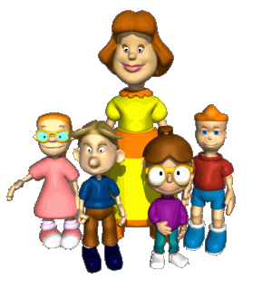
Методы и формы работы
Экскурсии
Тематические выставки
Праздники
Конкурсы
Проекты
Беседы
Дидактические игры
Тематические занятия
Презентации

